Slide 1
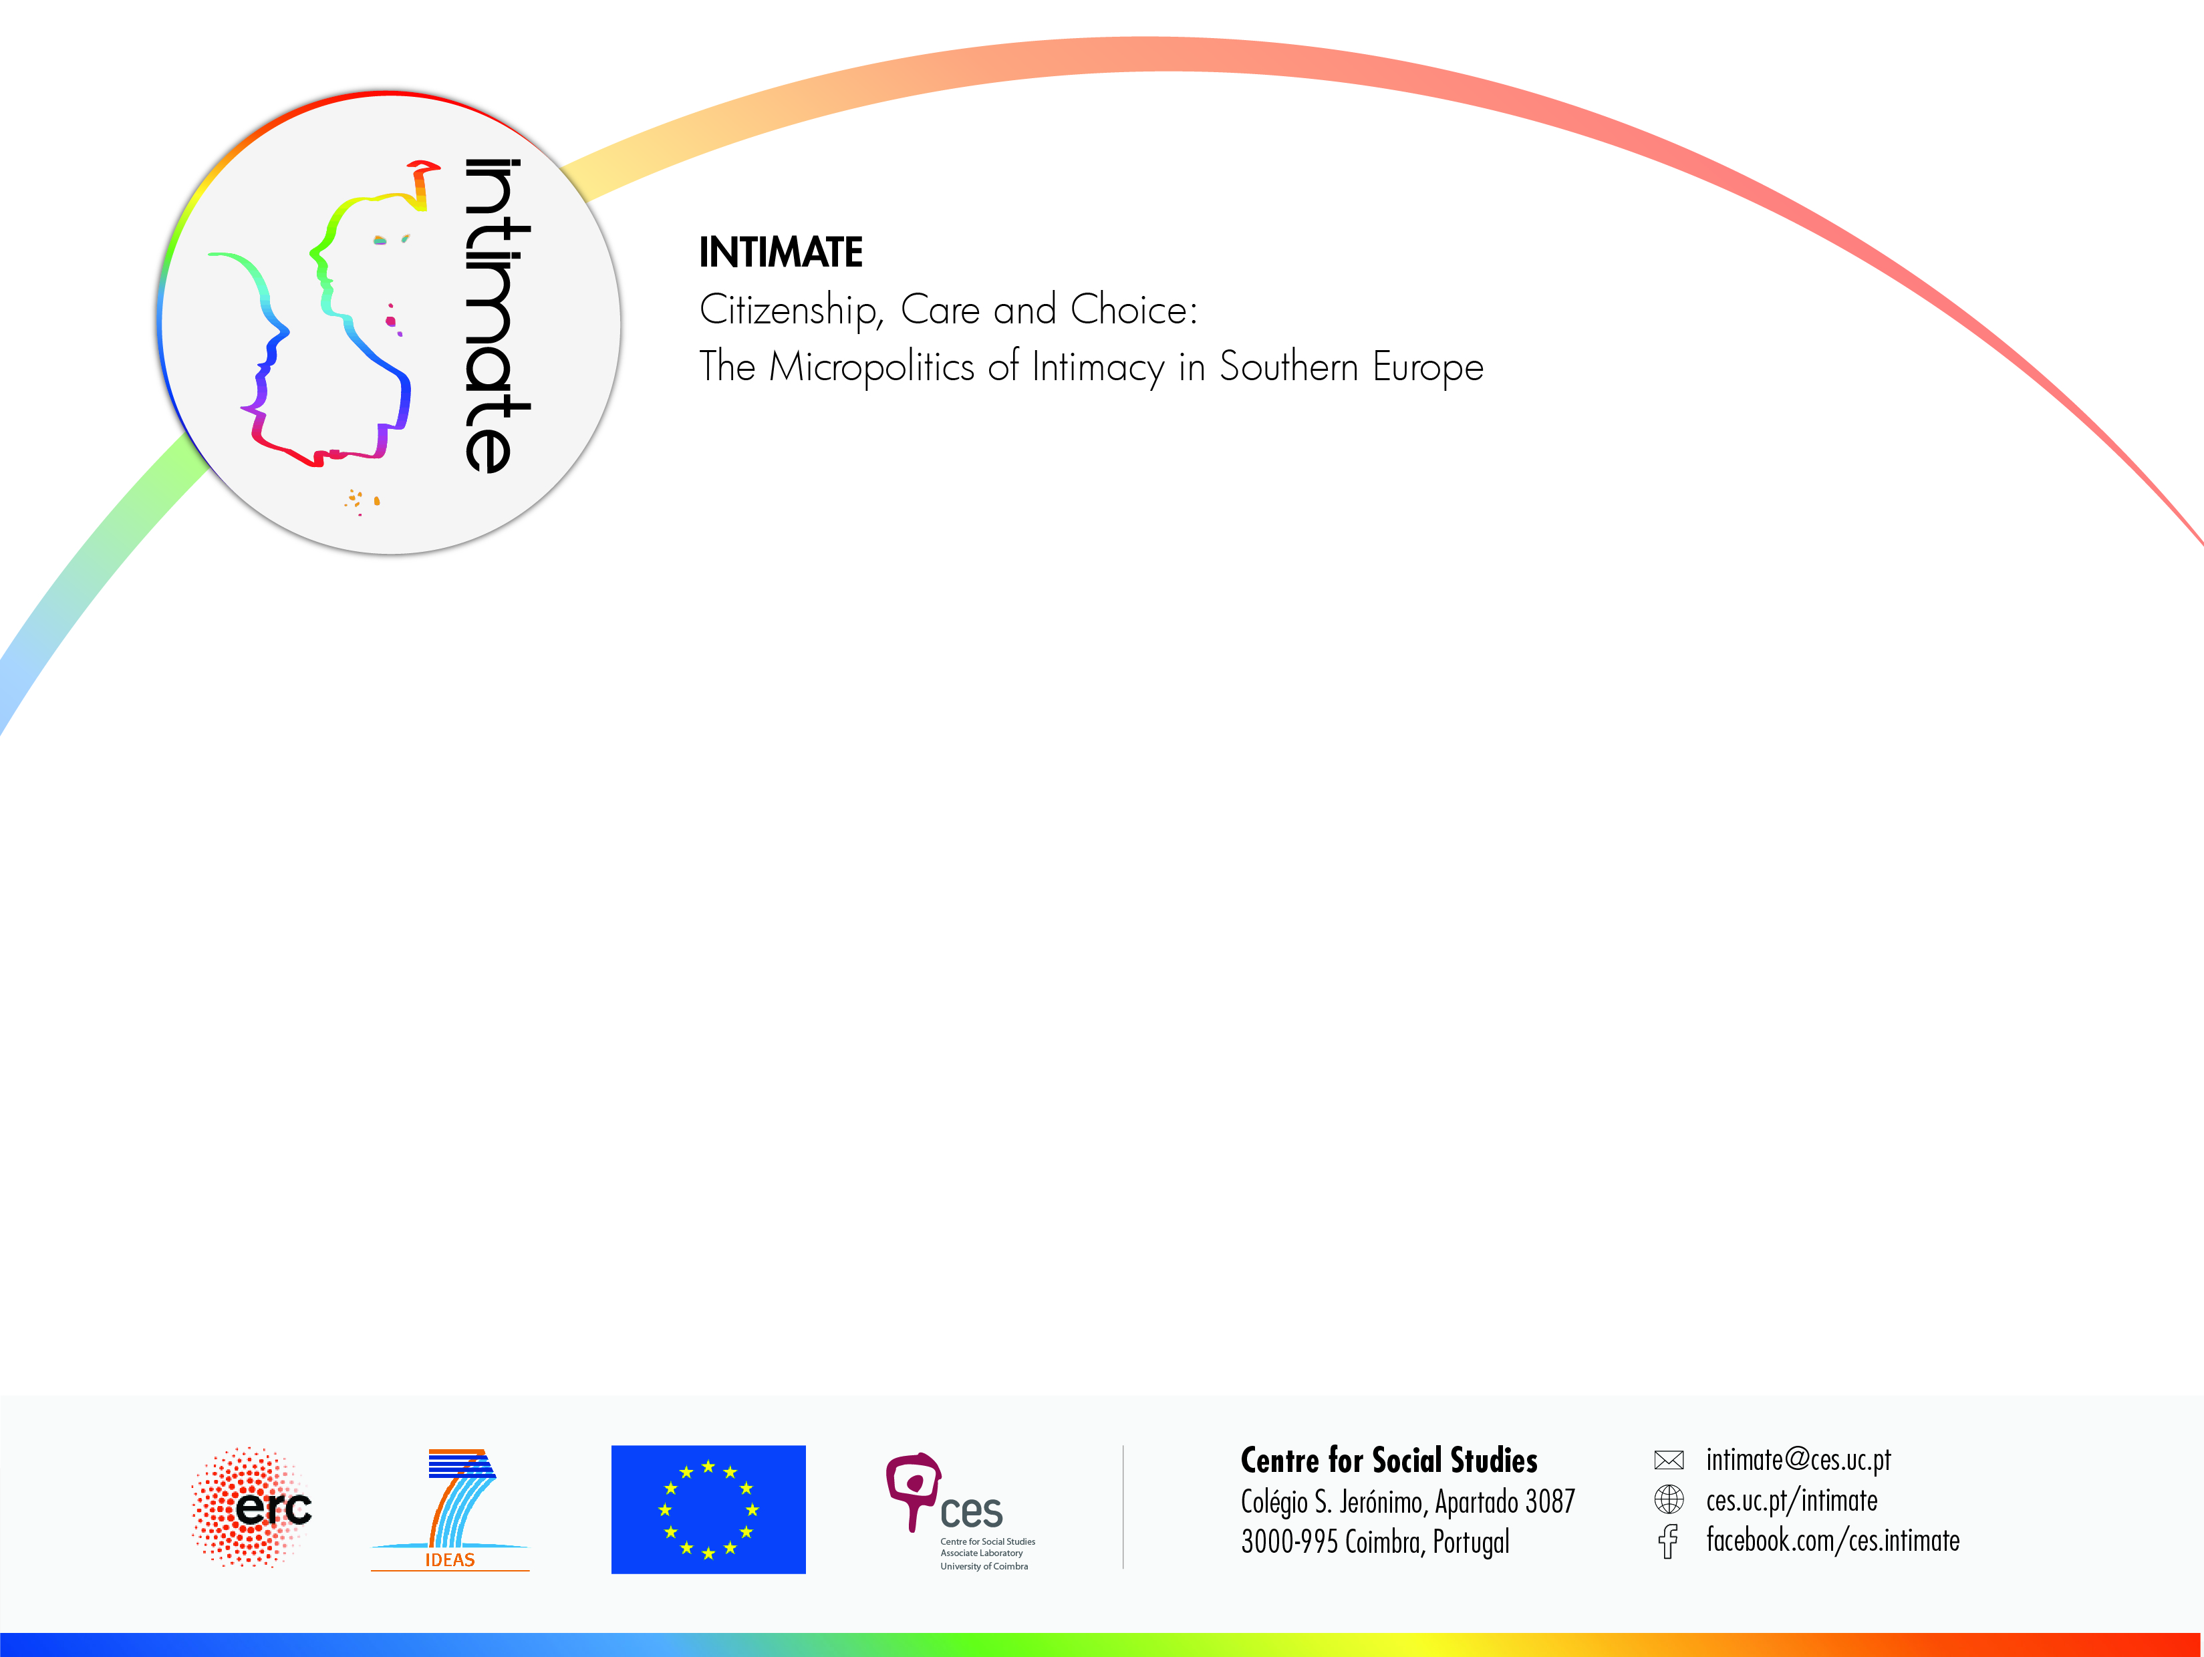

Il personale è politico?
Coppie lesbiche e pratiche quotidiane a Roma
Tatiana Motterle
CES, Centro de Estudos Sociais - Coimbra (Portogallo)

Slide 2

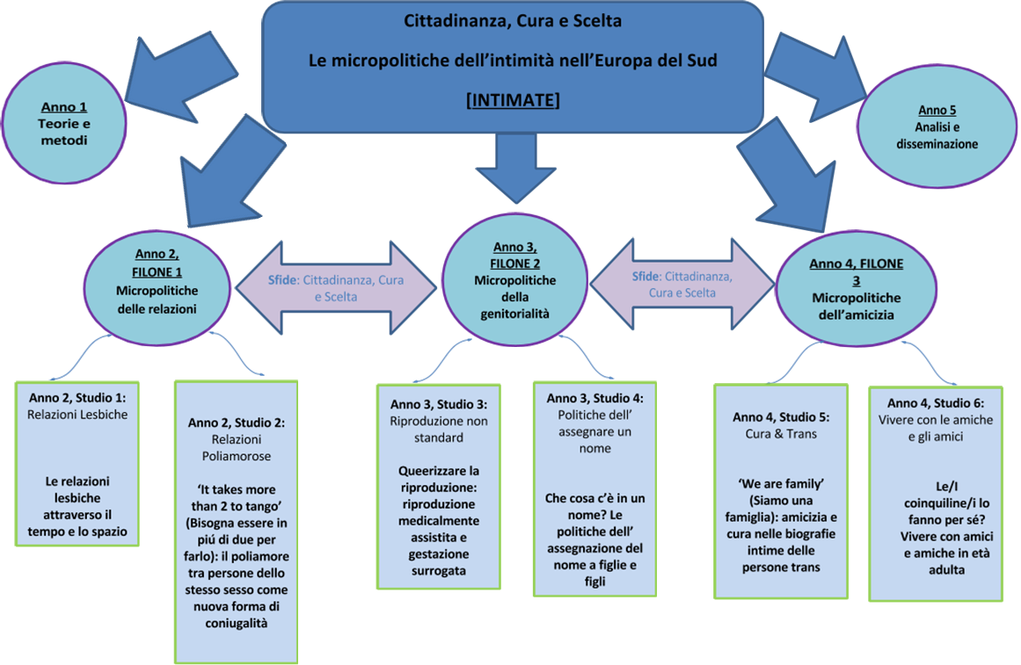
Progetto INTIMATE
Lavoro di campo
1) Interviste qualitative - Metodo Interpretativo Narrativo Biografico (BNIM)
15 interviste per studio (5 in ogni paese):
30 interviste per filone, 90 interviste in totale
Partecipanti
vivono nella capitale
tra i 25 e i 45 anni
si definiscono LGBT...
2) Interviste semistrutturate a specialisti/e, politici/che, attiviste/i e, esperte/e

Slide 3
Le relazioni lesbiche
Requisiti delle partecipanti
Avere tra i 25 e i 45 anni
Definirsi lesbiche, bisex...
Vivere a Roma
Stare in relazione da almeno 6 mesi

Slide 4
Autodefinizione
Definirsi – il sesso
Tutto facile…
…a differenza di altre
Appartenenza
“Le etero”
Relazioni con uomini

Slide 5
Definirsi – il sesso
Io ho scoperto, cioè ho avuto la conferma di quello che ero nel momento in cui ho fatto sesso con un’altra donna. Sì anche nel momento in cui ho baciato un’altra donna, però la conferma effettiva ce l’hai là. (Lenù, 25-30)
Cioè lì ho pensato.. per la prima volta ho detto “se questa a me mi sbatte a un muro..” non avevo mai pensato la frase “sbattermi al muro”.. e quindi lì mi sono detta “ma allora però ti piacciono le ragazze”, cioè nel senso che la prima cosa veramente sessuale che ho sentito è stata Angela. (Fiore, 25-30)
Non ho mai sentito questa spinta così forte da avere un rapporto sessuale con un uomo. Cosa che invece mi è successa la prima volta che sono stata baciata, pensa, da una ragazza. Lì mi si è aperto un mondo, nel senso che ho capito che la mia vita era quella, non.. non volevo più prendermi in giro. (Vittoria, 30-35)
Fino a un certo punto io ho provato questa attrazione.. più psicologica ovviamente all’inizio, poi ha cominciato a diventare fisica, fino al punto che ho dovuto sperimentare a un certo punto. (...) è stata la prima relazione lesbica. (Ipazia, 35-40)

Slide 6
Tutto facile…
Ma questa cosa l’ho assunta in maniera proprio lineare, spontanea, senza drammi, senza cose.. e per me è stato tutto assolutamente naturale e liscio. (...) ero tranquilla, cioè non ho avuto drammi, non ho avuto “oddio adesso che cosa faccio”, anzi! Per me grande entusiasmo quando mi sono fidanzata con Ambra, al punto che l’ho comunicato a mia madre, subito, immediatamente. (Ipazia, 35-40)
Cioè io appresi questa cosa con molta… cioè veramente proprio con rilassatezza, tranquillità, nessuna crisi “Oh mio dio mi piacciono le donne!” (...) Tant’è vero che dopo veramente manco due giorni forse… Io ho un rapporto… avevo un rapporto abbastanza buono con mio padre (...) E quindi glielo dissi con una naturalezza come se fosse… così, come se gli stessi dicendo “Guarda ho conosciuto uno”, solo che al posto di uno è una, basta, così. (Lenù, 25-30)
E.. dopo svariati mesi che mi frequentavo con questa persona ho deciso di fare outing, quindi di parlarne con la mia famiglia, di parlarne con i miei amici e, devo essere sincera, sono stata molto fortunata in questo perché ho avuto sia da parte della mia famiglia un consenso e un appoggio smisurato, senza barriere e idem da parte delle mie amicizie. (Vittoria, 30-35)

Slide 7
…a differenza di altre
Mi rendo conto che rispetto a tante mie coetanee o amiche lesbiche o bisessuali.. mi rendo conto di questa differenza, che per me è stato tutto liscio, naturale, spontaneo (Ipazia, 35-40)
E per come poi mi sono state le esperienze da altre persone, tipo da altre amiche mie, altre persone che ho conosciuto nel mondo lesbico fra virgolette, cioè quasi tutti l’avevano presa abbastanza male (ride). Soprattutto proprio la fase (...) di accettazione, di auto-accettazione, mi è stata sempre raccontata come traumatica. Ma anche in precedenza amici miei che già conoscevo gay… l’avevano sempre vista come una cosa angosciante. Invece per me non è stata così (Lenù, 25-30)
Io ti ripeto, sono fortunata, ma non per questo non conosco chi invece non lo è. E non, non ho conosciuto e non ho vissuto storie insieme a persone che non sono fortunate come lo sono io. E non è perché se io sono felice e sono fortunata allora te che soffri chi se ne frega, soffri al posto tuo e non me venire a rompere le palle a me, no. io porto avanti determinate idee, ideologie e modi di essere anche per questo, perché mi rendo conto e ho vicino tante persone che non sono fortunate come lo sono io. (Vittoria, 30-35)

Slide 8
Appartenenza
Da lì è iniziato il mio cammino, il mio viaggio verso questa mia.. questa identità, che all’inizio mi spaventava, era nuova però (...) mi ci sono buttata con tutta l’anima perché avevo capito che realmente mi piacevano le donne quindi era... era la mia vita, quella era la mia vita. Ho avuto da una parte anche la fortuna di entrare a contatto con delle persone dichiaratamente omosessuali da molto molto tempo (...) che mi hanno insegnato anche un po’ a fregarmene di tutta una serie di pregiudizi e di situazioni che possono risultare a volte spiacevoli (...) Quindi è stata una fortuna entrare in contatto con queste persone e da lì poi ho iniziato a frequentare posti omosessuali o prettamente lesbici, ho iniziato a frequentare persone omosessuali e quindi un po’ anche a vedere un mondo che non conoscevo prima. (Vittoria, 30-35)
“Mi hai fatto studiare ventimila cose sul razzismo e quanto possa essere sbagliato il razzismo e quanto i pregiudizi nascano dall’ignoranza e il fatto che per sconfiggerli uno deve conoscere e tutto quanto, e tu, quella stessa persona, mi stai dicendo che le lesbiche sono stronze. Allora significa o che ci son delle eccezioni oppure che tutto quello che mi hai insegnato sono cose in cui non credi, ok? (...) significa che tu (...) per una cosa c’hai dei pregiudizi, no?” (...) “Eh, ma a volte i pregiudizi si devono avere” (ride). E io là son rimasta abbastanza sbigottita, e diciamo che da lì ho… ho cercato di far arrivare sempre meno cose a mia madre, perché non volevo essere io stessa vittima dei suoi pregiudizi sostanzialmente alla fine. (Lenù 25-30)
E tutto assunto.. appunto sono stupita di me perché tutto in maniera assolutamente serena. Poi con Ambra invece ho cominciato a capire che questo mondo qui poteva avere anche i suoi retroscena per cui io subito la relazione con lei l’ho instaurata, l’ho intrapresa in maniera appunto assolutamente tranquilla come se fosse una relazione normale, per cui volevo andare in giro mano nella mano per esempio. (...) E lei mi diceva “no, stiamo attente”. (...) E lì insomma i primi schermi, i primi scudi, le prime verità brutte, le prime ombre. (Ipazia, 35-40)

Slide 9
“Le etero”
Finché ho capito che in realtà le piacevo, ma lei ovviamente poi in realtà era etero e stava con Attilio. Quindi ho avuto una serie di incontri così lungo tutta la mia adolescenza. (...) ho capito subito che stavo male, quindi il rapporto quello di amicizia si è incrinato perché c’era uno sbilanciamento, diciamo. Cioè io... ero come più morbosa se vogliamo ma perché io ero veramente innamoratissima. E quindi a un certo punto.. non so, non mi ricordo bene la litigata ma avevamo parlato un po’ del fatto che stavo male per questa cosa di Giorgio. Lei diceva “ma tu dicevi che saresti stata sempre vicino a me” e io le dicevo “ma io ci sto, però ci sto male”. (Fiore, 25-30)
Diciamo che.. spesso accade che.. che le donne che poi non sono omosessuali realmente.. accade un po’ dappertutto eh, non è che c’è distizione fra omosessuali ed eterosessuali, l’amore finisce, è un dato di fatto. Lei però ha capito che non era quello che voleva e infatti ha iniziato una relazione con un uomo e ci siamo poi lasciate dopo questi tre anni. (...) Forse perché oggi come oggi spesso e volentieri, ripeto, essere omosessuali è una moda, specialmente nel genere femminile. (...) Si è omosessuali per noia, spesso si è omosessuali per curiosità.. poi realmente l’omosessuale vero deve combattere tutti i giorni una serie di discriminazioni che sono reali. (Vittoria, 30-35)

Slide 10
Relazioni con uomini
Però è stata un’esperienza carina con Giorgio, perché ho capito che proprio non sono etero (ride). Niente, però insomma era una grande amicizia la nostra. Con qualcosa di sessuale, che non era neanche malaccio, però… proprio, proprio non sono etero. (Alice, 40-45)
Però insomma sono cosee.. che.. quando ci pensavo l’idea mi piaceva molto, cioè non era una cosa.. che rifiutavo.. solo che realizzarla per me eraaa come infrangereee.. insomma.. Non perché allora devi per forza essere lesbica però.. (...) E comunque sì poi non ci penso mai in realtà.. non la vivo come un problema. L’ho vissuta come un problema quando me ne sono accorta, ho detto “oddio mo eri arrivata che eri lesbica e mo.. rimetti in discussione tutto” (ride) e poi ho capito che semplicemente può capitare, è giusto anche dire che sei lesbica anche se hai avuto.. non fa niente, cioè secondo me non basta avere una cosa del genere per dover.. (Fiore, 25-30)
Sto cercando di ricordare da quant’è che non ho relazioni con uomini. (...) 10/11 anni che sono.. che ho relazioni omosessuali. E non ho avuto neanche un flirt con un uomo, pochissimo, comunque così per gioco. Tant’è che io m’innamoro e incoccio ormai solo con delle donne, cioè per me.. per me non esiste altro (ride). Per cui questa cosa qui.. ogni tanto ci rifletto e dico “ma il mio passato etero dov’è finito? Che cos’era prima?” probabilmente perché noi siamo abituati.. c’è proprio una costruzione, una convenzione, cioè la coppia.. tu nasci, ti educano al fatto che la coppia è quella eteronormata, cioè l’eteronormatività esiste, ahimé. (Ipazia, 35-40)

Slide 11
Relazioni con uomini 2
Diciamo che ho cambiato anche nel corso del tempo la mia visione della cosa. Nel senso all’inizio ero molto sul “A me piace la persona”, ok? Che può essere che fosse anche una giustificazione iniziale, al fatto che mi potessero piacere anche donne. Però è anche vero che nel corso del tempo, ultimamente sempre di meno, però nel corso del tempo ho avuto anche esperienze con uomini. Niente di che, sesso, niente storie serie, però comunque è capitato insomma, no? Non mi son mai fatta il problema di dover scegliere, di dovermi definire… non lo so. Ma non perché non mi piaccia definirmi lesbica, perché son sempre stata dell’idea… (...) cioè ci può essere pure che lo faccio perché in quel momento come te posso dì, c’ho una regressione al pene, ok? (...) Va bene pure quello, cioè per me in quel momento sono etero, ok? Poi il momento dopo posso pure tornà lesbica. E quindi proprio per questo assunto non ha senso né lesbica né etero né niente, perché è proprio relativo al momento. (...) E quindi insomma mi sto un po’ soffermando anche su questo, così come rispetto a prima che appunto c’avevo la convinzione che mi piaceva la persona, ora come ora ti dico che, nonostante creda appunto fermamente che le cose possono cambiare da un momento all’altro, io stessa negli ultimi 5 anni ho limitato la mia scelta. Cioè nel senso, non mi interessava vedere uomini. (…) E quindi non ci può più stare il discorso del “Mi piace la persona”. Perché mi piace la persona significa che tu frequenti le donne e frequenti gli uomini con la stessa intenzionalità, ok? (...) Mentre invece non è stato così. Cioè negli ultimi anni veramente i miei rapporti con gli uomini son stati di una tristezza infinita (ride). (Lenù, 25-30)

Slide 12
Visibilità
Invisibilità lesbica
Strategie della visibilità
  A chi? Come?
  Senza ostentazione
  Riconoscimento silenzioso
Visibilità di coppia
  “Banalizzazione”
  Shock therapy
Visibilità perché
  Benessere relazionale
  Valore sociale

Slide 13
Invisibilità lesbica
Non avevo mai sentito parlare realmente... non conoscevamo nemmeno una persona che si definisse lesbica, quindi conoscevamo... Certo, sapevamo... insomma, comunque siamo nel Duemila, ecco, non negli anni Cinquanta però.. Io avevo sempre avuto il sospetto che mio fratello fosse gay (...) È stato semplicemente un ridere come le ragazzine che vedono il fico della scuola e ridacchiano e lo guardano, però poi ci siamo rese conto che stavamo guardando una ragazza. E quando lei ha detto quella frase [“Madonna mia quanto fica è questa, peccato che non è un ragazzo”] era perché era logico che noi andassimo dietro ai ragazzi, quindi lei diceva “cioè non possiamo nemmeno farcela proprio piacere, se era un ragazzo ci sarebbe piaciuta”, questa era la cosa sua. E io le davo ragione. (Fiore, 25-30)
Sì è che comunque.. per esempio in classe, nella mia classe c’erano due se non tre omosessuali, per cui anche questo mi ha dato anche.. (...) mmhhh.. però non c’erano lesbiche. Non avevo pensato di poter essere anch’io attratta dalle donne sinceramente, no. (Ipazia, 35-40)

Slide 14
Strategie della visibilità
A chi? Come?
Purtroppo la mia è una situazione un po’ complicata, nel senso che alla fine mia madreee, cioè io ho provato a riparlarci. Va beh, quando successe che lo scoprì, va beh ok lei l’ha saputo, mi fece una merda eccetera. Poi in realtà per un bel po’ di tempo non le ho parlato, addirittura invitai Cecilia a venire a [casa dei genitori] spacciandola per un’amica mia, che era una cosa ridicola. Però in quel momento lei se li mise pure lei due bei fettoni di prosciutto e via. (Lenù, 25-30)
Per me grande entusiasmo quando mi sono fidanzata con Ambra, al punto che l’ho comunicato a mia madre, subito, immediatamente. E mia madre, la cosa bella (ridendo) è che ha accolto questa cosa qui come quando le dissi che fumavo. (...) La stessa cosa quando le ho comunicato che stavo con una donna, che ero felicissima (...) ha avuto la stessa identica reazione per cui.. sì, tranquillità ma allo stesso tempo anche un po’ distacco per cui mi sono resa conto che forse ho preteso un po’ troppo da mia mamma. Infatti ne abbiamo parlato successivamente, inizialmente era strana con me, io non è che l’ho capito subito, l’ho capito dopo qualche anno che comunque poteva essere stata una cosa a cui lei non era pronta e... (Ipazia, 35-40)

Slide 15
Strategie della visibilità
Senza ostentazione
Non c’è mai stato da parte mia, tranne con mia mamma, ma con tutti gli altri non c’è mai stato “annunciazione annunciazione sono lesbica, ho una relazione con una donna”, ho sempre detto.. cioè dato per scontato che lo capissero, cioè non è il mio problema, se tu vuoi sapere – sono di questo avviso qui – chiedimi. Io mi comporto in una maniera appunto naturale... Anche perché con mia mamma ho avuto appunto quel problemino lì no, cioè dopo averglielo detto mi sono sentita di aver causato un piccolo trauma, per cui da quel momento in poi ci sono andata un po’ cauta in effetti. Quindi non ho più questa.. sì.. irruenza, ecco. (Ipazia, 35-40)
Però anche lì non è un’ostentazione, cioè io non voglio per forza inculcare nelle persone che io sono omosessuale e che me ne sbatto di quello che pensano gli altri. La mia è vita, io vivo così, la mia... è la mia vita, io sono questo, non sono nient’altro e non voglio essere nient’altro. Quindi se lo vedi e lo accetti bene, se non lo vedi e non lo accetti è un problema tuo. (Vittoria, 30-35)

Slide 16
Strategie della visibilità
Riconoscimento silenzioso
Poi, i miei nonni. I miei nonni fantastici. Mia nonna adora la mia attuale compagna, mi chiede tra un po’ più di lei che di me. (...) Mentre con la mia nonna paterna (...) lì mentivo, mentivo spudoratamente. Anche se, devo dire la verità, nel momento in cui (...) facevano domande mentivo ma in realtà queste domande da un po’ di anni a questa parte non me le hanno mai fatte sulla mia vita privata, mai. Cioè per cui io credo che per esempio la mia nonna paterna a un certo punto avesse capito qualcosa e appositamente non mi chiedesse, tant’è che io mi ricordo di una battuta che fece anni fa (...) mi regalò questa dote, questo corredo nuziale alla mia laurea e mi disse “tanto tu non ti sposi, la puoi usare anche adesso”. Cioè mi diede proprio l’approvazione, “fai”. (Ipazia, 35-40)

Slide 17
Visibilità di coppia
“Banalizzazione”
Mio padre comunque è una persona tradizionalista, conservatrice, fascio se vuoi. Per cui ho sempre avuto remore a parlargli schiettamente, anche perché con mio padre non c’è tutto questo rapporto idilliaco, anzi. Invece ultimamente ho trovato un’apertura, inaspettata. Per cui mi chiedeva “ma Anna? Che fa? Dov’è? Come sta? Perché non la porti? A Natale perché non è con noi? Prenoto anche per lei?” Per cui ho detto “ok, è fatta”. Tutto è avvenuto anche lì in maniera assolutamente tranquilla, spontanea e naturale. (...) Una volta lui mi ha detto “ok, stai tornando (...) c’è anche Anna, venite a cena” ed è stato così, insomma. Per cui siamo andate a cena da loro una sera, (...) e... e... diciamo che quello è stato un po’ l’ingresso, no? Senza parlarne, però ti porto la mia compagna a casa, non come un’amica perché... insomma, non abbiamo quella confidenza e quella spontaneità che ci può essere con mia mamma, per cui davanti a mia madre io accarezzo Anna... magari non la bacio proprio però... però si capisce insomma che c’è una relazione, sì. (Ipazia, 35-40)

Slide 18
Visibilità di coppia
Shock therapy
Però poi insomma nel momento in cui ho sentito l’esigenza, cioè un momento in cui ho sentito l’esigenza è stato proprio con Noe, perché... (...) un po’ perché cioè era una situazione in cui ci tenevo, anche che la conoscessero e che vedessero che comunque stavo con una persona in gamba, una persona tranquilla (...) Laureata con 110 e lode, cioè hai capito ‘ste cose che a mia madre fanno gola sostanzialmente.
Quindi diciamo che lo sforzo c’è stato, è anche vero che io le ho detto “Guarda mamma, noi torneremo (...) se ci vuoi vedere ci inviti a cena. Se non ti va non c’è problema, però sappi che io sarò con loro”. “Ah va beh allora facciamo questa cena, facciamo questa cena”.
“Mi dà fastidio che voi vi baciate, qua siamo in ospedale…”. Oh ma qui veramente, cioè io sto male e tu mi vieni a attaccare i pipponi su me, la mia compagna, cosa facciamo. A parte il fatto che non so se lo sai che viviamo insieme, comunque quelle cose le faremmo. “Ma di fronte a me mi dà fastidio”. “Oh, cioè io quel momento c’ho per vederla, quella è la visita parenti eh, già è tanto che ce la fanno entrare alla visita parenti”. Guarda ti giuro, lì fu un inferno, lì fu veramente l’inferno. (Lenù, 25-30)

Slide 19
Visibilità perché
Benessere relazionale
Sono dell’opinione che non dobbiamo essere noi a farci carico, cioè per lo meno non più di quanto ci comporti. Cioè nel senso io mi posso far carico per quello che comporta appunto l’accettazione della mia compagna, ma perché? Perché se io voglio vederti e voglio renderti partecipe della mia vita devo renderti partecipe anche di quella parte della mia vita no? Se io voglio (...) scendere a Natale, però so che la mia compagna sta da sola, vorrei poter dire sto scendendo con lei, oppure vorrei poter dire tranquillamente “Me ne rimango qua perché Noe sta da sola”, cioè capito, non è… non è una battaglia per i diritti dei gay, è una battaglia per… per quello che mi interessa a me in relazione a loro. (Lenù, 25-30)

Slide 20
Visibilità perché
Valore sociale
Se non inizi dal tuo orto è inutile che vai a coltivare l’orto del tuo vicino, prima devi levà le erbacce dal tuo di orto. (…) forse il fatto che io non mi sia mai nascosta, abbia sempre imposto un po’ il mio essereee, a volte anche non curante, eh? Sono sincera. Io dico “Io sono omosessuale, amo le donne, questa è la mia compagna (...)”. Capito? Non mi sono mai preoccupata di dire “Ah forse gli può dare fastidio, forse…” perché non ti deve dare fastidio, quindi è così e basta. Quindi probabilmente questo mio modo di approcciarmi anche alla mia famiglia, ai miei parenti, così, mi ha sempre un po’, come posso dire, non portato poi alla discussione. (...) Questo è fondamentalmente (…) ho tante conoscenze, tante amicizie eterosessuali che comunque vengono al gay pride (...) tante persone con bambini che comunque sostengono, gli fanno un’apertura mentale, cioè quella è la mia tra virgolette vittoria no? Perché probabilmente il fatto che io sia così spontanea nel mio essere, nella mia persona, fa sentire anche altre persone a loro agio. E quindi a loro agio li porta a dire “Parliamone, conosciamo questa situazione, che cosa succede, e quindi poi appoggiamola (...) proprio perché ci credo e proprio perché a fianco ho una persona che vive questa situazione in maniera molto libera e spontanea, e quindi non ci vedo niente di diverso, niente di strano, niente di anormale”. Questa è già la mia vittoria (Vittoria, 30-35)

Slide 21
Primo convegno tematico INTIMATE
30-31 marzo 2016 - Coimbra
www.ces.uc.pt/intimate
https://www.facebook.com/ces.intimate

Slide 22
GRAZIE

